Slide 1

苏教版 五年级 语文 下册 第七组
24.望月

Slide 2

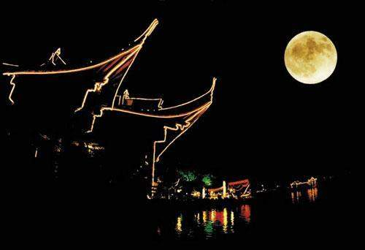
月 夜

Slide 3

月 夜

Slide 4
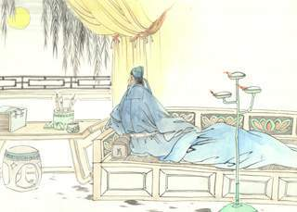
你知道哪些写月亮的诗歌？
静夜思
李白
床前明月光，
疑是地上霜。
举头望明月，
低头思故乡。

Slide 5

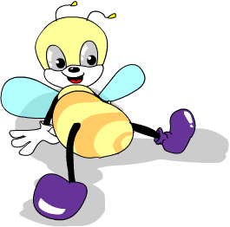

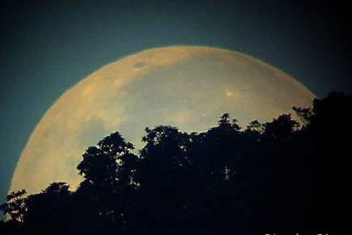
听课文朗读，说说课文的主要内容。

Slide 6

读一读
安详 光斑 幻想
沐浴 沉醉
清幽旷远 绘声绘色

Slide 7


作者描写了一幅美丽的“江边月色图”，画中的景物有
。
月光、江水、光斑、
芦荡、树林、山峰等

Slide 8
品读
月亮出来了，安详地吐洒着它的清辉。月光洒落在长江里，江面被照亮了，流动的江水中，有千点万点晶莹闪烁的光斑在跳动。江两岸，芦荡、树林和山峰的黑色剪影，在江天交界处隐隐约约地伸展着，起伏着。月光为它们镀上了一层银色的花边……

Slide 9

聪明好学的小外甥向我发起了挑战，挑战什么？

Slide 10

“诗，和月光一起，沐浴着我们，使我们沉醉在清幽旷远的气氛中”。诗句是美妙的，月光是美妙的，从中可看出小外甥_________。
聪明好学

Slide 11

画一画小外甥想像月亮的句子，品味他想像的奇特。从中可以感受到小外甥是一个_________________________的孩子。
活泼可爱、天真好奇、爱幻想

Slide 12

品读
“这是明亮的眼睛。它很喜欢看我们的大地，所以每一次闭上了，又忍不住偷偷睁开，每个月都要圆圆地睁大一次……”

Slide 13
这篇课文，写的是“我”在甲板上欣赏月亮时，聪明好学、爱幻想的小外甥和“我”比赛背诵写月亮的诗句以及外甥对月亮的独特而富有童趣的想象。请同学们有感情地朗读课文。

Slide 14

关于“月”的诗句:
好山好水看不够，马蹄催趁月明归。
——岳飞《池州翠微亭》
明月出天山，苍茫云海间。
——李白《关山月》
长安一片月，万户捣衣声。
——《子夜吴歌（三）秋歌》
骝马新跨白玉鞍，战罢沙场月色寒。
——李白《军行》
晨兴理荒秽，带月荷锄归。
——陶潜《归田园居》

Slide 15
再见！

